Slide 2
Strategie di lettura Come diventare un lettore consapevole
Prelettura |  | Lettura analitica |  | Postlettura
Scopo | Come | Scopo | Come | Scopo | Come
Collegare il nuovo a ciò che si conosce Orientarsi sull’ argomento Fare previsioni ed ipotesi Suscitare aspettative ed attivare conoscenze | Porsi domande Operare lettura sommaria (skimming), scorrimento rapido del testo, prestando attenzione a determinate parti ed alle evidenziazioni tipografiche (titoli, sottotitoli, parole e frasi chiave) | Comprendere e selezionare le informazioni | Sottolineare: Quanto ? Poco Cosa ? Informazioni ed idee più importanti Come ? Uso di segni grafici Evidenziare i concetti più importanti con note a margine e titoli | Rielaborare Memorizzare | Ricorrere a: schemi mappe appunti schede ripetizione ad alta voce tecniche mnemoniche

Slide 3
Metodo o abilità di studio? Questo è il problema

Slide 4
“C’è uno spettro che si aggira per la scuola però è uno spettro buono: si chiama metodo di studio. E’ buono con il genitore, così si tranquillizza: suo figlio non è poco intelligente, semplicemente gli manca il metodo; c’è sempre la speranza che prima o poi lo impari. E’ buono con gli insegnanti perché scarica sullo studente tutta la responsabilità dell’insuccesso scolastico. E’ buono con lo studente: lui studia e si impegna, ma non ha metodo.

Slide 5
Però si dovrebbe fare un passo ulteriore e chiedersi: perché non ha metodo? Non è lecito rispondere che non ce l’ha perchè non riesce a impararlo, si cadrebbe in una tautologia evidente. Non ce l’ha perché nessuno glielo ha insegnato. E come si fa a insegnare un metodo di studio?

Slide 6
Apprendimento intenzionale Apprendimento incidentale

Slide 7
Metodo di studio PQ4R
1- Preview: scorrere il testo per individuare gli argomenti principali, le sezioni che lo compongono, esaminare le figure e i grafici

Slide 8
2-Questions: porsi delle domande che riguardano il nocciolo del testo (5W)

Slide 9
3-Read: leggere cercando di darsi delle risposte alle domande precedentemente formulate

Slide 10
4- Reflect: riflettere su quanto si sta leggendo , cercare degli esempi, mettere in relazione quanto di nuovo è contenuto nel testo, con quello che precedentemente già si sapeva

Slide 11
5.Recite: cercare di ripetersi quanto letto e le risposte che già ci si è dati, senza poter guardare il testo (se non in un secondo momento)

Slide 12
6- Review: passare in rassegna l’intera parte cercando di ricordarne i principali concetti e fare un ripasso generale

Slide 13
L’insegnamento di un metodo di studio presenta 3 problemi:
1. Scarsa propensione dei ragazzi ad utilizzare un metodo di studio che pure hanno appreso
2. Il peso aggiuntivo che talvolta comporta il far riferimento ad un metodo di studio
3. Il pericolo dell’eccessiva rigidità che un metodo organizzato necessariamente comporta

Slide 14
Una proposta alternativa: insegnare a studiare
Stategie di apprendimento e di studio
Stili cognitivi ed elaborazione dell’informazione
Metacognizione
Atteggiamento verso la scuola e lo studio

Slide 15
Questioni di ordinaria amministrazione
“Ho saputo più cose di Marco, ma lui ha preso un voto più alto di me”
“Sapevo tutto tranne la domanda che mi ha fatto la prof.”
Luigi si fa interrogare volontario, ma non è minimamente preparato
Quando mi interrogano, mi agito e non ricordo più niente anche se ho studiato

Slide 16
Strategie di apprendimento e di studio
Se un soggetto esercita un controllo attivo sul suo processo di apprendimento impara meglio e di più di un soggetto passivo
A una rielaborazione più attiva corrisponde di solito una migliore memorizzazione
Non insegnare solo strategie ma mettere gli studenti nelle condizioni di saperle e volerle usare usare

Slide 17
ELABORARE: acquisire qualcosa di nuovo e collegare questa conoscenza con altre che già possiedo
Idea per un’esercizio
Individuare in un testo l’idea principale:collegarla con qualcosa che tu già conosci
schemi

Slide 18
Stili cognitivi ed elaborazione dell’informazione
Stile sistematico vs intuitivo
Stile golbale vs analitico
Stile impulsivo vs riflessivo
Stile verbale vs visuale
Pensiero convergente vs. pensiero divergente

Slide 19
Metacognizione e studio
Atteggiamento metacognitivo:si riferisce alla propensione a riflettere sul proprio funzionamento mentale e allo sviluppo di alcune idee di fondo sul funzionamento mentale
Conoscenze metacognitive specifiche: idee e informazioni acquisite sul funzionamento mentale

Slide 20
Processi metacognitivi di controllo: operazioni con cui l’individuo sovraintende alla esecuzione dei propri processi cognitivi

Slide 21
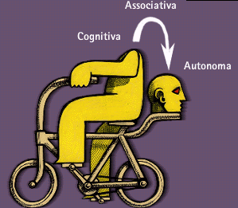
Le fasi dell’apprendimento

Slide 22
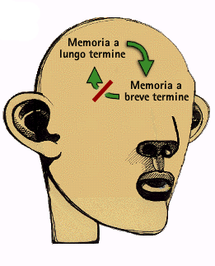
Memoria a lungo e breve temine (classificazione temporale)

Slide 23
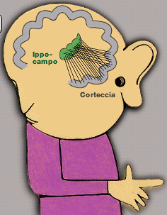
Come si collegano

